Slide 1
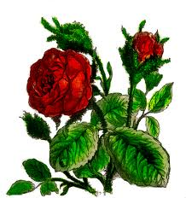
স্বাগতম

Slide 2
পরিচিতি
নিলুফা বেগম
সহকারি শিক্ষক
জুগলী ইউনিয়ন উচ্চ বিদ্যালয়
ছাতুগাঁও,হালুয়াঘাট,ময়মনসিংহ ।
মোবাইল-০১7২৭৭৫৬৯৪৭
বিষয়- বাংলা
সময়- ৪০ মিনিট ।
আইডি নং 37

Slide 3
পাঠ পরিচিতি
শ্রেণিঃ নবম
পাঠঃ নিমগাছ

Slide 4
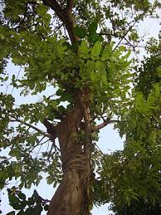
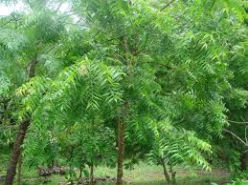
নিচের ছবিগুলো দেখ এবং চিন্তা করে বল-
ঔষধী বৃক্ষ
অর্জুন গাছ
নিম গাছ

Slide 5
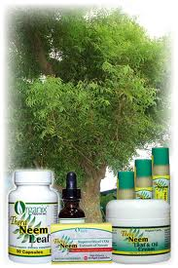
আজকের পাঠ
নিমগাছ

Slide 6
শিখনফল
1.বনফুল এর পরিচয় বলতে পারবে।
2.নিমগাছের গুণাগুণ বর্ণনা করতে পারবে।
3.আমাদের সমাজে নিমগাছরূপী মানুষগুলো সম্পর্কে বলতে পারবে।

Slide 7
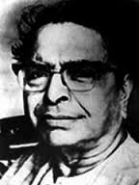
নিচের ছবিটি দেখ -
উল্লেখযোগ্য গল্পগ্রন্থ: বনফুলের গল্প,তন্বী ,অনুগামিনী,দূরবীন,বাহল্য।
উপন্যাস হল-কিছুক্ষণ, সে ওআমি,জঙ্গম,অগ্ন ইত্যাদি ।
সাহিত্যিক নামঃ বনফুল জন্ম-১৮৯৯সাল ১৯ শে জুলাই ।
প্রকৃত নামঃবলাইচাঁদ মুখোপাধ্যায় মৃতু ১৯৭৯ সাল ।
বনফুলের কবিতা , জীবনী নাটক, শ্রীমধুসূদন, বিদ্যাসাগর।

Slide 8
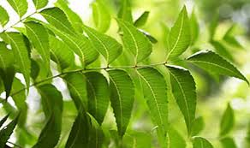
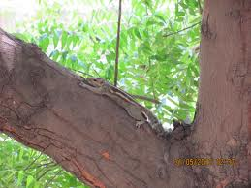
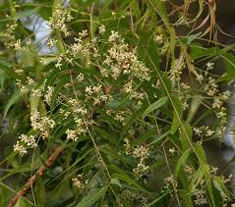
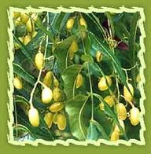
নিচের ছবিগুলো দেখ এবং চিন্তা করে বল-
নিম পাতা
নিম ছাল
নিম ফুল
নিম বীজ

Slide 9
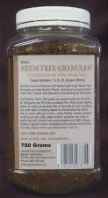
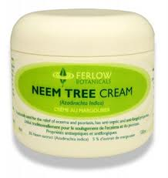
নিচের ছবিগুলো দেখ এবং চিন্তা করে বল-
নিম গুড়া
নিম তেল
নিম ক্রীম
দাত ভাল থাকে।
মাথা ঠান্ডা থাকে ।
চুলকানি ভাল হয় ।

Slide 10
বনফুল এর প্রকৃত নাম কী?
(একক কাজ)

Slide 11
এখানে ভিডিও দিতে হবে।

Slide 12
দলীয় কাজ
নিমগাছের গুণাগুণের একটি তালিকা কর।

Slide 13
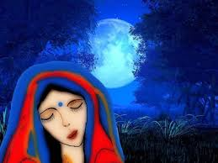
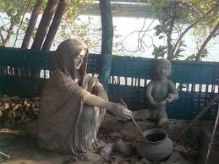
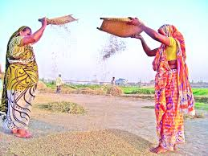
নিচের ছবিগুলো দেখ এবং চিন্তা করে বল-
গৃহলক্ষ্মী সংসারের জালে চারিদিকে আবদ্ধ।

Slide 14
নিমগাছের সাথে গৃহলক্ষ্মীর তিনটি সাদৃশ্য লেখ।
(জোড়ায় কাজ)

Slide 15
মূল্যায়ন
১. বনফুলের উল্লেখযোগ্য গল্পগ্রন্থ কোনগুলো ?
(ক) বিন্দুবিসর্গ, তন্বী (খ) পরাজয়, দুই তীর,
(গ) ডাকিনী, তারিণী মাঝি (ঘ) রসকলি, জলসাঘর
২. নিমগাছ কোন রোগের মহৌষধ ?
(ক) বসন্ত (খ) চর্মরোগ (গ) ডায়রিয়া (ঘ) ইনফ্লুয়েঞ্জা
৩.নিমগাছকে কিসের সাথে তুলনা করা হয়েছে ?
(ক) গৃহকর্তা (খ) লক্ষ্মীবউ (গ) শিশু (ঘ) পল্লিপ্রকৃতি

Slide 16
বাড়ির কাজ
ক। নিমগাছ গল্পটি কোন গ্রন্থের অন্তর্ভুক্ত ?
খ । তোমার এলাকায় নিমগাছ রোপণের কমসূচী নেওয়া দরকার । এক্ষেএে তোমার কি করণীয় ব্যাখ্যা কর ।

Slide 17
ধন্যবাদ

